Slide 1

Université de Mostaganem — Dr. Madani BELACEL
COURS TIC 03
Le Système d'Exploitation Windows
Dr. BELACEL Madani
Année universitaire 2026-2027 / Academic Year 2026-2027
Université de Mostaganem - Département Mathématiques et Informatique

Slide 2
Université de Mostaganem — Dr. Madani BELACEL
Plan du cours
▪ 1. Rôle du système d'exploitation
▪ 2. Présentation de Windows
▪ 3. Le Bureau et la Barre des tâches
▪ 4. Gestion des fichiers et dossiers
▪ 5. Paramètres et personnalisation
▪ 6. Raccourcis clavier utiles
▪ 7. Maintenance et sécurité

Slide 3
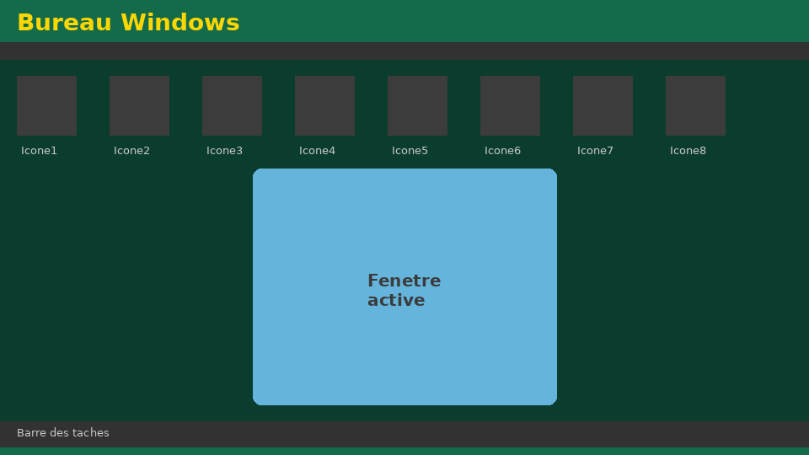
Université de Mostaganem — Dr. Madani BELACEL
Section 1
Rôle du système d'exploitation

Slide 4
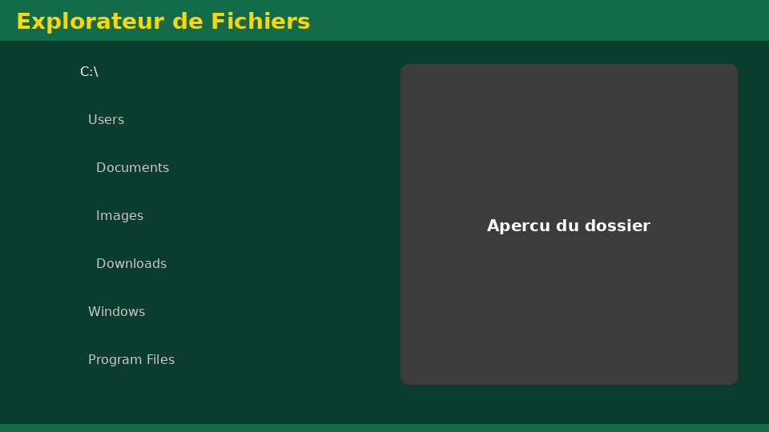
Université de Mostaganem — Dr. Madani BELACEL
1 - Rôle du système d'exploitation
▪ Intermédiaire entre l'utilisateur et le matériel.
▪ Gère le processeur, la mémoire, les fichiers et les périphériques.
▪ Fournit une interface graphique conviviale (GUI).
▪ Exemples : Windows, Linux, macOS, Android, iOS.

Slide 5
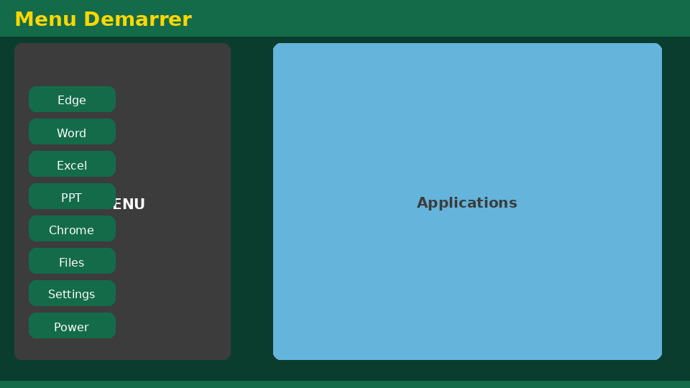
Université de Mostaganem — Dr. Madani BELACEL
Section 2
Présentation de Windows

Slide 6
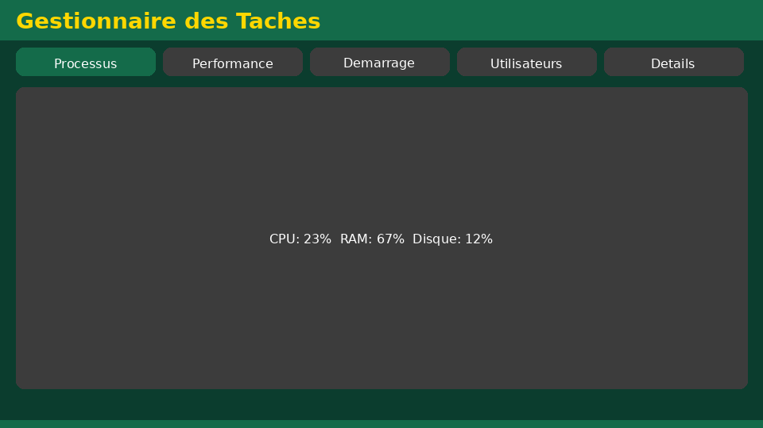
Université de Mostaganem — Dr. Madani BELACEL
2 - Présentation de Windows
▪ Développé par Microsoft depuis 1985.
▪ Versions : XP, 7, 8, 10, 11.
▪ Interface graphique : fenêtres, icônes, menus, pointeur (WIMP).
▪ Multi-tâches et multi-utilisateurs.

Slide 7
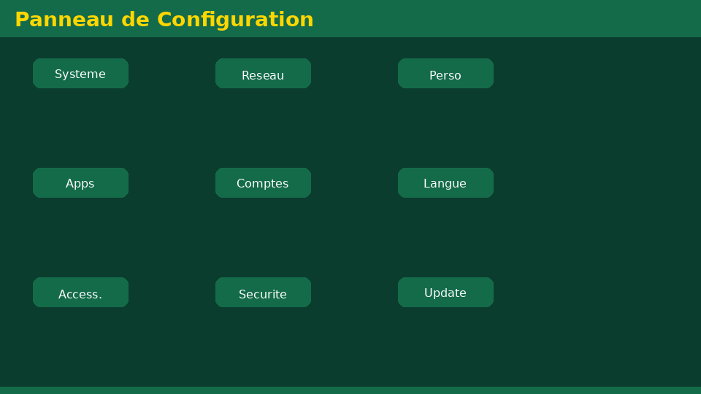
Université de Mostaganem — Dr. Madani BELACEL
Section 3
Le Bureau et la Barre des tâches

Slide 8
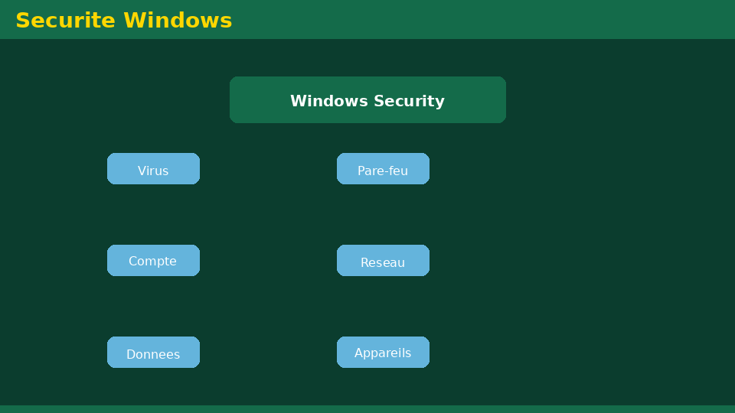
Université de Mostaganem — Dr. Madani BELACEL
3 - Le Bureau et la Barre des tâches
▪ Bureau : espace de travail principal avec icônes et raccourcis.
▪ Barre des tâches : applications ouvertes, zone de notification.
▪ Menu Démarrer : accès aux programmes et réglages.
▪ Corbeille : récupération ou suppression définitive de fichiers.

Slide 9
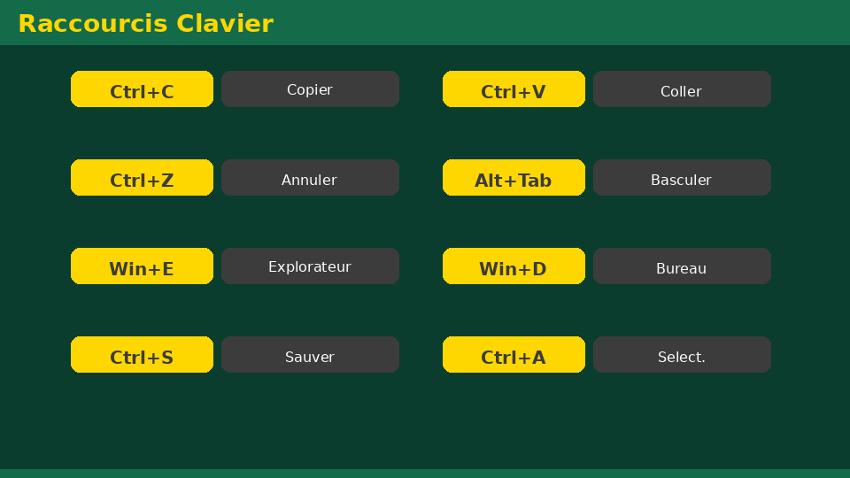
Université de Mostaganem — Dr. Madani BELACEL
Section 4
Gestion des fichiers et dossiers

Slide 10
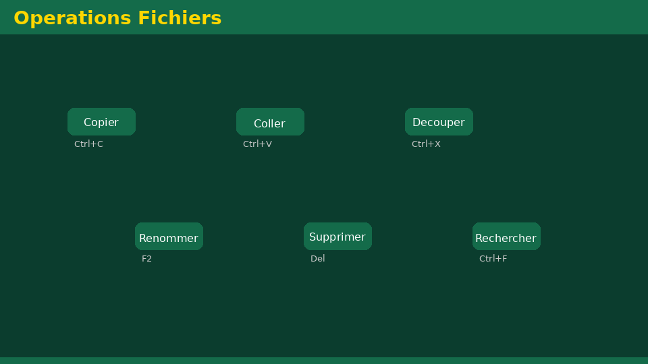
Université de Mostaganem — Dr. Madani BELACEL
4 - Gestion des fichiers et dossiers
▪ Hiérarchie : lecteur > dossier > sous-dossier > fichier.
▪ Explorateur de fichiers : navigation et organisation.
▪ Opérations : créer, copier, déplacer, renommer, supprimer.
▪ Extensions : .txt, .docx, .xlsx, .pdf, .jpg, .exe.
▪ Recherche et tri des fichiers.

Slide 11
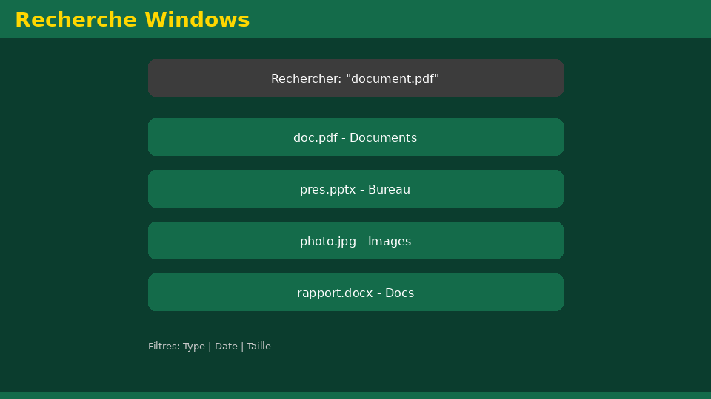
Université de Mostaganem — Dr. Madani BELACEL
Section 5
Paramètres et personnalisation

Slide 12
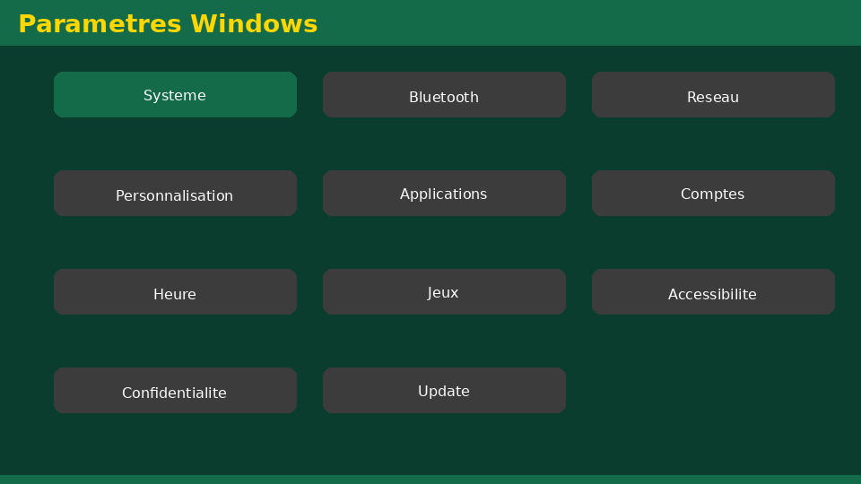
Université de Mostaganem — Dr. Madani BELACEL
5 - Paramètres et personnalisation
▪ Panneau de configuration / Paramètres : réglages système.
▪ Personnalisation : fond d'écran, thème, couleurs.
▪ Comptes utilisateurs : administrateur vs utilisateur standard.
▪ Date/heure, langue, clavier, écran et son.

Slide 13
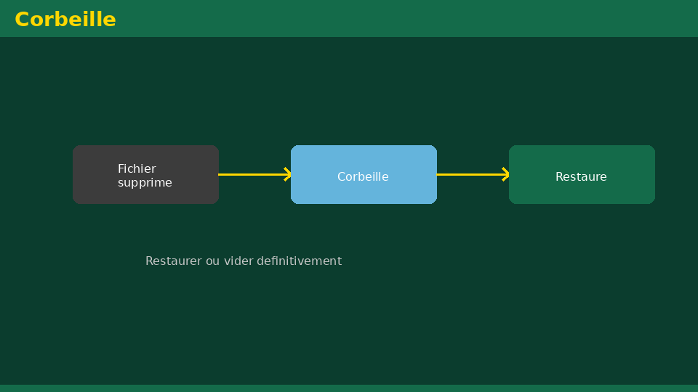
Université de Mostaganem — Dr. Madani BELACEL
Section 6
Raccourcis clavier utiles

Slide 14
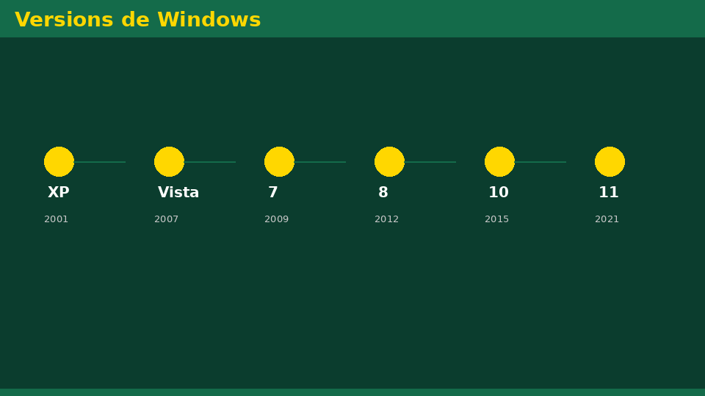
Université de Mostaganem — Dr. Madani BELACEL
6 - Raccourcis clavier utiles
▪ Ctrl+C / Ctrl+X / Ctrl+V : copier / couvrir / coller.
▪ Ctrl+Z : annuler ; Ctrl+S : enregistrer.
▪ Alt+Tab : basculer entre les fenêtres.
▪ Windows+D : afficher le bureau ; Windows+E : explorateur.
▪ Ctrl+Alt+Suppr : gestionnaire des tâches.

Slide 15
Université de Mostaganem — Dr. Madani BELACEL
Section 7
Maintenance et sécurité

Slide 16
Université de Mostaganem — Dr. Madani BELACEL
7 - Maintenance et sécurité
▪ Mises à jour régulières de Windows Update.
▪ Antivirus : protection contre malwares et virus.
▪ Nettoyage du disque et défragmentation.
▪ Sauvegarde des données importantes.
▪ Gestionnaire des tâches : surveiller les processus.

Slide 17
Université de Mostaganem — Dr. Madani BELACEL
Intérêt pratique
▪ Organiser efficacement ses documents de cours dans des dossiers.
▪ Utiliser les raccourcis pour travailler plus vite.
▪ Résoudre un PC bloqué via le gestionnaire des tâches.
▪ Sécuriser ses données : mot de passe, sauvegardes, antivirus.

Slide 18
Université de Mostaganem — Dr. Madani BELACEL
Auto-évaluation (QCM)
1. Quel est le rôle principal d'un OS ?
a) Dessiner des images
b) Gérer le matériel et les logiciels
c) Se connecter à Internet uniquement
2. Quelle extension correspond à un document Word ?
a) .xlsx
b) .docx
c) .mp3
3. Ctrl+Z permet de :
a) Copier
b) Annuler
c) Coller

Slide 19
Université de Mostaganem — Dr. Madani BELACEL
Conclusion
▪ Windows fournit une interface graphique simple et puissante.
▪ La maîtrise des fichiers, dossiers et raccourcis est essentielle.
▪ Une bonne maintenance garantit performance et sécurité.
▪ Prochain cours : Microsoft Word, traitement de texte.

Slide 20
Université de Mostaganem — Dr. Madani BELACEL
Références
- Microsoft Support - documentation Windows 10/11.
- M. Bideaud et al., « Windows 10 pour les nuls », First Interactive.
- Supports de cours Module TIC, Université de Mostaganem.
- support.microsoft.com

Slide 21
Université de Mostaganem — Dr. Madani BELACEL
Merci de votre attention !
Des questions ?
Dr. BELACEL Madani

